Slide 1
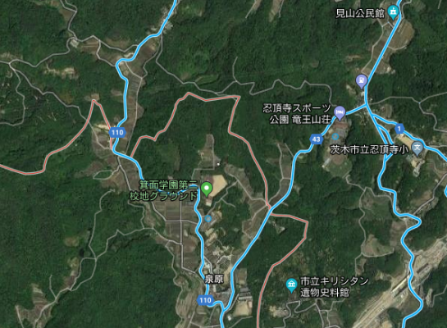
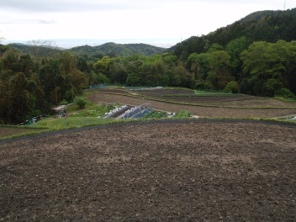
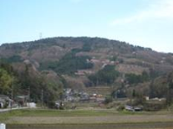
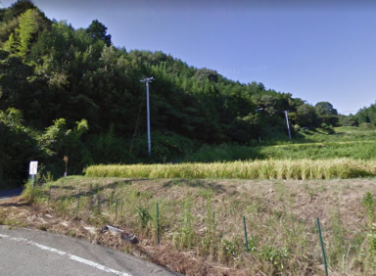
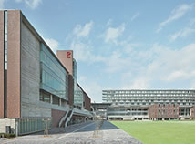
留学生が取り組む茨木市北部地域振興プロジェクト
地区概要
取組内容・目標
泉原地区は、茨木市北部に位置し、東海自然歩道や茨木市里山センターを有する自然豊かな地区です。近年では高齢化に加え、野生獣による被害に悩まされています。
◆茨木市泉原地区
◆具体的な取組内容
主に留学生を対象に、茨木市北部地域をフィールドとする1年間にわたるカリキュラムを大学で開講します。留学生等は農業や地域における課題を地元農家や市民との交流の中で洗い出し、課題解決に向けた提案を行い、地域の活性化を図ります。
◆取組の目標
留学生等と地元農家及び市民との交流を通して茨木市北部の地域振興を目指し、また成果を大学内外及び国内外に発表することで茨木北部地域の周知に繋げていきます。
◆写真
H28年度からは、茨木市の事業で、市民向けの農業体験ファーム事業が展開されており、地区の実行組合長が農業指導に当たっています。
これまでの取組状況と今後のスケジュール
取組主体
◆平成29年度
・平成29年 7月 立命館大学OICと茨木市、大阪府で意見交換会
・平成29年 9月 立命館大学OICと茨木市、茨木市実行組合連合会で意見交換会
・平成29年10月～ 来年度2回生向けカリキュラム受講希望者申込開始
・平成29年11月 立命館大学OICと茨木市、茨木市実行組合連合会、大阪府で意見交換
・平成30年 1月 受講生決定
◆平成30年度
・平成30年 4月～ カリキュラム開始 研究課題、手法、質問を受講生が検討、決定
春夏に現地調査2日実施
・平成30年 8月 現地調査（3泊4日）
・平成30年12月 現地にて、研究成果の発表
◆立命館大学OIC政策科学部
◆茨木市北部地域（泉原地区実行組合）
オブザーバー：茨木市、大阪府

